Slide 1

Název školy: ZŠ a MŠ T. G. Masaryka Fulnek
Autor : Mgr. Jitka Kolářová
Název : VY_32_INOVACE_PŘ.5.9-1
Vzdělávací obor: Člověk a jeho svět, Rozmanitost přírody, přírodověda
Téma : Podnebné pásy- tropický pás
Doporučený ročník: 5.
Anotace: Prezentace představuje téma podnebné pásy, je zaměřena na tropický pás, doplňují ho úkoly pro žáky
Číslo projektu: CZ.1.07/1.4.00/21.0903

Slide 2
Podnebné pásy - rozdělení
1) Tropický pás:
  vlhký (rovníkový)
  střídavě vlhký
  suchý
2) Subtropický pás:
  vlhký (s obdobím letních dešťů)
  suchý (s obdobím zimních dešťů)
3) Mírný pás:
  oceánský (vlhký)
  přechodný (středně vlhký)
  kontinentální typ (suchý)
4) Subpolární pás (subarktický a subantarktický)
5) Polární pás (arktický a antarktický)

Slide 3
TROPICKÝ PÁS - (rovníkový)
horký pás, ležící mezi obratníky Raka a Kozoroha, průměrné měsíční teploty přesahují 18 °C
ÚKOL: Vyhledej na mapě Světa rovník, obratník Raka a Kozoroha
vnitřní tropy - podnebí vlhké a teplé, charakteristické je celoročně neměnné počasí a mnoho srážek (deštné pralesy)
vnější tropy- střídá se zde období dešťů a období sucha, méně srážek a teplo

Slide 4
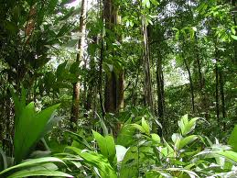
Deštné pralesy
Nejrozsáhlejší je Amazonský deštný prales v Jižní Americe, (více než 60% všech je ve státech Brazílie), celý Amazonský prales představuje více než polovinu zbývajících tropických deštných lesů na světě.
ÚKOL: Vyhledej na mapě jižní Ameriku, řeku Amazonku, Brazílii
Vyskytuje se zde téměř 1000 druhů ptáků a 30 druhů opic. V řece Amazonce žije více než 3000 druhů ryb. Jsou zde dva druhy říčních delfínů a také aligátoři, želvy a neobvykle gigantické vydry.
Obr.1

Slide 5
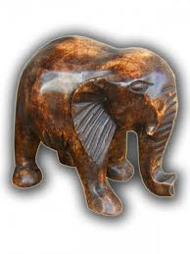
Ohrožení deštných pralesů - kácení
ÚKOL: Sepište ve skupině všechny důvody kácení deštných pralesů
Těžba vzácných dřevin - při kácení je často zbytečně zničen i okolní les, příkladem vzácných dřevin tropických lesů jsou např. eben, mahagon, palisandr, africká dřevina bilinga (badi), středoamerické dřeviny jako balsa, jatoba, ipe a mnoho dalších. Toto vzácné dřevo je vyhledávaným materiálem pro výrobu nábytku, dřevěných podlah, uměleckých předmětů nebo pro stavbu lodí a domů.
Obr. 2

Slide 6
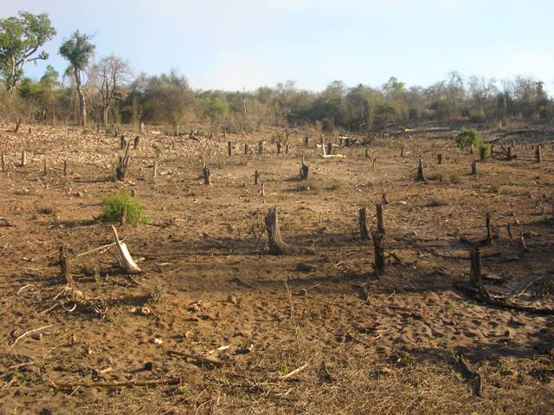
Ohrožení deštných pralesů
Vypalování deštného pralesa (snaha o získání nové zemědělské půdy, ta však díky silné erozi vydrží jen málo let)
Využití dřeva jako zdroje energie (tropické dřevo slouží také jako palivo)
Obr. 3

Slide 7
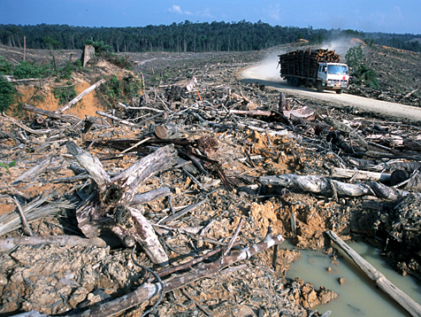
Ohrožení deštných pralesů
Těžba nerostných surovin (pod tropickými deštnými pralesy se nacházejí rozsáhlá naleziště nerostných surovin, jejich těžba vede k devastaci krajiny)
Stavební činnost (stavby lidských sídel, komunikací)
Obr.4

Slide 8
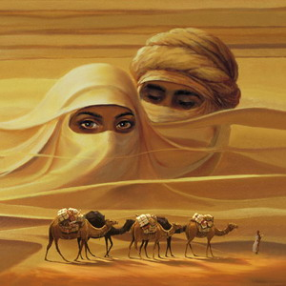
PODNEBÍ
pevninské (kontinentální) - charakteristické suché a velmi teplé klima, s velkými denními výkyvy teploty vzduchu, v těchto oblastech leží pouště ( neúrodná oblast často bez vegetace, která trpí nedostatkem vody, zabírají třetinu povrchu souše)
mořské
středomořské
monzunové
obr.15

Slide 9
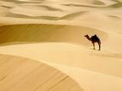
POUŠŤ
ÚKOL: Napište vše, co se vám vybaví, když se řekne poušť, co o ní víš, znáš nějakou?
Sahara je největší poušť světa; rozlohou 9 milionů km² zaujímá téměř stejnou plochu jako Čína nebo USA. Rozkládá se od severoafrického pobřeží Atlantského oceánu až k pobřeží Rudého moře na území 10 států (Egypt, Libye, Alžírsko, Tunisko, Maroko, Mauritánie, Niger, Čad, Mali a Súdán).
ÚKOL: Vyhledej uvedená místa na mapě
Obr.16

Slide 10
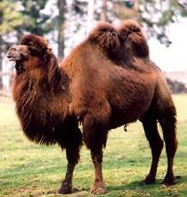
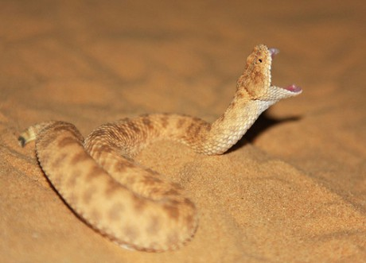
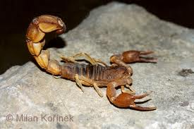
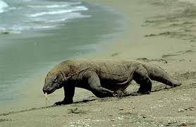
POUŠŤ- fauna
Obr. 5 Obr.6
Obr.7 Obr.8
ÚKOL: Poznáš živočichy žijící na poušti? Vyhledej o nich zajímavé informace, najdi i jiné živočichy zde žijící. Vysvětli, jak se jejich tělo přizpůsobilo daným životním podmínkám.

Slide 11
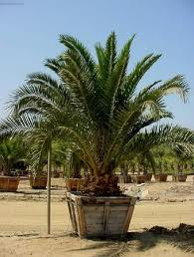
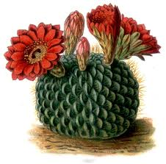
POUŠŤ- flóra
V oázách (travnaté oblasti) se pěstuje např. datlová palma, zelenina a obilniny
Kaktusy a sukulenty - typický výskyt v extrémních podmínkách, který zpravidla souvisí s nedostatkem vláhy.
Obr. 9 Obr.10
ÚKOL: Vysvětli, jak se rostliny přizpůsobily daným životním podmínkám.

Slide 12
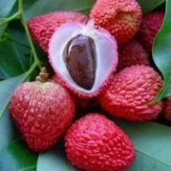
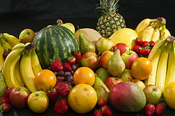
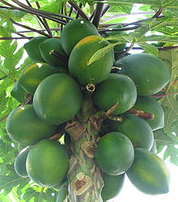
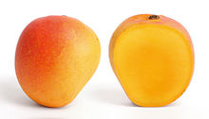
TROPICKÉ OVOCE
ÚKOL: Vyhledej informace o tropickém ovoci – jaké existují druhy, jaké je jejich využití…
Obr.11 Obr.12
Obr.13 Obr.14

Slide 13
Použité zdroje
http://szs-bnl.wz.cz/view.php?cisloclanku=2007040003
http://cs.wikipedia.org/wiki/Tropick%C3%BD_podnebn%C3%BD_p%C3%A1s
Obr.1.: http://www.brazilie-informace.cz/amazonskyprales.html
Obr.2.:http://afrika.somango.cz/index.php/africky-slon-stesti-p748
Obr.3.:http://ekopunks.blog.cz/0802/kaceni-a-vypalovani-destnych-pralesu
Obr.4.: http://helps.blog.cz/en/1009/kaceni-destnych-pralesu
Obr. 5: http://zazraky-vsehomira.blog.cz/1106/velbloud-dvouhrby
Obr.6: http://www.biolib.cz/cz/taxonimage/id27268/
Obr. 7: http://cs.petclub.eu/clanek/varan-komodsky-varanus-komodoensis-16

Slide 14
Použité zdroje
Obr. 8. http://www.velcihadi.estranky.cz/fotoalbum/zmije/zmije-pisecna/zmije-pisecna5.jpg.html
http://cs.wikipedia.org/wiki/Pou%C5%A1%C5%A5
Obr. 9: http://www.celysvet.cz/fotky-datlova-palma-finik-datlovnik-foto-obrazky
Obr. 10: http://pl.wikipedia.org/wiki/Plik:Kaktusy_echinocactus_cinnabarinus.jpg
Obr.11: http://hmyzozrave-ptactvo.chovzvirat.com/krmivo/tropicke-ovoce.html
Obr.12-14: http://en.wikipedia.org/wiki/List_of_culinary_fruits
Obr.15: http://erion.blog.cz/0903/poust
Obr.16: http://www.werrer.estranky.cz/fotoalbum/poust-sahara/poust----sahara/sahara2.jpg.html

